Slide 1

Día, Fecha: | jueves, 03/08/2023
Hora de inicio: | 07:10 - 08:50
0771 INTRODUCCIÓN A LA PROGRAMACION Y COMPUTACION 2 [N]
Sergio Mynor David Felipe Zapeta

Slide 2
Lab #3 IPC2 N
Sergio Mynor David Felipe Zapeta

Slide 3
Agenda
Avisos
Ejemplos
01
04
DTT y foros
Liveshare
Repaso
Dudas
02
05
Clase anterior
De temas vistos
Python
03
Medio

Slide 4
Avisos
Favor de revisar que tengan foto de perfil en la plataforma de DTT
Foto tipo DPI
Fondo claro
A más tardar viernes 4 de agosto
Foro 2 creado en Uedi

Slide 5
Repaso
Sentencias de python:
Comentarios, asignacion, conversión de tipos, impresión y uso de tabs

Slide 6

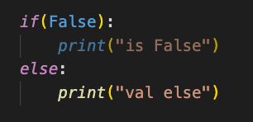
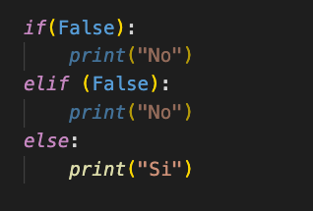
Sintaxis
Medio
If
if else
if elif else

Slide 7
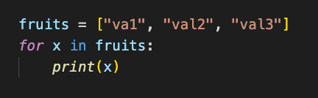

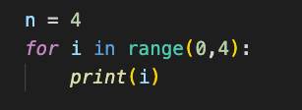
Sintaxis
Medio (2)
For in
For range
while

Slide 8
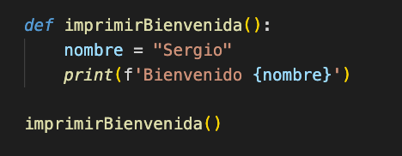
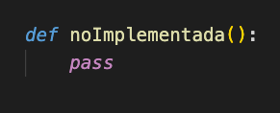
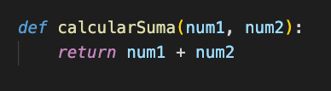
Sintaxis
Medio (3)
funciones
pass
return

Slide 9
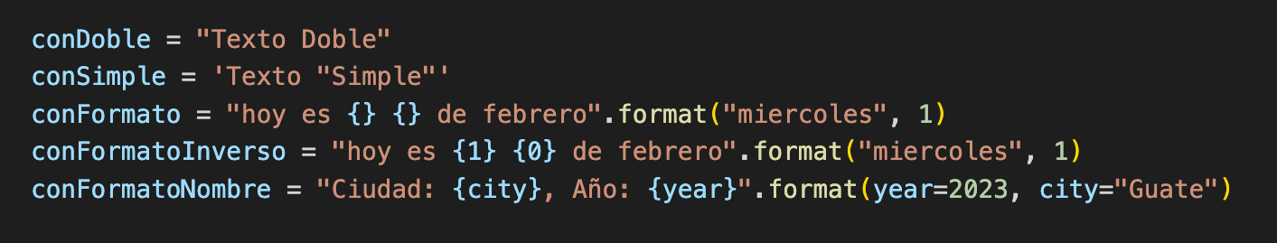
Sintaxis Medio (4)
Strings

Slide 10
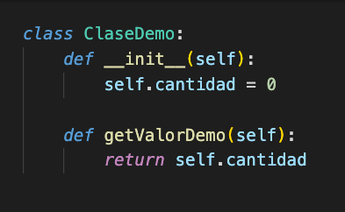
Sintaxis
Medio (5)
Clases

Slide 11

Sintaxis
Medio (6)
from nombre_archivo import Nombre_Clase
Importación de clases

Slide 12

Clases
uso

